Slide 1


阶段交流
第七组
杨钧婷 周敏 曾雪莲 罗倩倩 郝金伟 付强 潘洁 朱开红
●学习感受 ●学习心得 ●同期群分析

Slide 2

目录
CONTENTS
About us
关于我们
Learning Tips
学习心得
Cohort Analysis
同期群分析

Slide 3
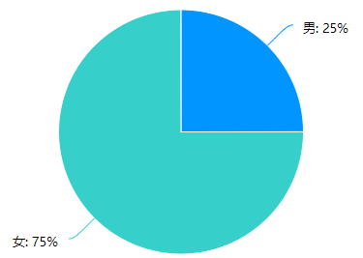
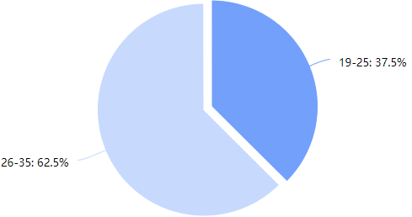
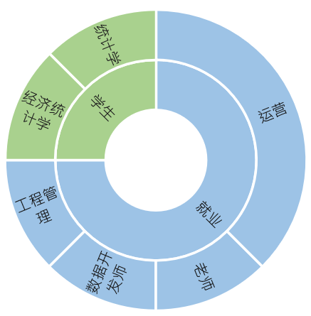
关于我们
性别
性别
About Us
在8位组员里，大部份都是女生。
年龄
职业
年龄
除了有3位运营，我们还有3位在数据分析有关的领域中从事及学习。
我们的年龄层都集中在19到35岁的区间。
职业

Slide 4
学习数据分析的主要原因
The reasons of studying data analysis
01
03
看好行业发展前景
认为数据分析能力很重要
02
04
对数据分析感兴趣
与自己行业/专业有关

Slide 5




改变与反思
Reflection
保护隐私
保护隐私也是保护钱包
居安思危
比你优秀的人比你还努力，那还有什么理由浪费时间呢?
数据分析能力
分析时考虑得更全面 处理效率也更高了
提防杀熟
待在大众会员才能享受 更多福利

Slide 6
需要改善的地方
More improvements are needed…
多了解数据分析论
培养案例背后逻辑的洞察力
落实及时复习
更努力一点
强化思维
Notes:
版权声明：300套精品模板商业授权，请联系【锐旗设计】:https://9ppt.taobao.com，专业PPT老师为你解决所有PPT问题！

Slide 7

学习心得
Learning Tips
切勿轻敌
即使简单的知识点也要尽量输出，落实到实践，以此及时检验自己掌握程度。因为脑子理解和动手实践完全不一样，动手实践才能暴露出很多的错误，及时纠错以免下次犯错。
切勿钻牛角尖
在学习的过程中难免会遇到难以理解的问题或无法处理的困难，如果死钻牛角尖只专注研究当前困难问题就会错过接下来的知识点，可以先记下结论成果，不影响下一阶段学习的情况下继续学习，再在提问环节或是课后复习针对性的解决问题。

Slide 8

课程展望
Expectation of the course
课程展望
虽然已经学习了很多东西，我们还是很期待更多以下的内容:
数据间逻辑关系的讲解
更多数据清洗的知识
更多的案例学习
多一些实践数据
.
努力学习

Slide 9




更多学习推荐
Further Learning
01
02
03
Bilibili
知乎
书本
数据分析的经验分享视频，比较通俗的解释了一些关于数据分析的内容，视频大概二十分钟 https://www.bilibili.com/video/BV1zJ411V7bp
十大数据分析方法 https://www.zhihu.com/question/31992750/answer/280325833
同期群分析
https://zhuanlan.zhihu.com/p/121049766
建议书本
《精益数据分析》
《学会提问》

Slide 10
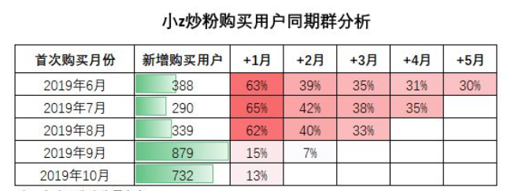
同期群分析
Cohort Analysis
月复购客户数
基础月新增用户数
*留存率 :
功能
以用户分群的方式，以时间进行切片对新增用户划分群组 (即同期群) 观察不同群组的同期群不同时间维度下的行为变化，如复购情况。
横向: 对于同一批用户可以大概了解同期群的留存率*情况
纵向: 可以发现不同时间维度的人群的转化情况
01
用作追踪分析
02
比对群体留存情况
图表来源: 同期群分析
https://zhuanlan.zhihu.com/p/121049766

Slide 11

同期群分析
Cohort Analysis
意义
定位不同群组不同时间所发生的变化，并试着定位时间找出变化的原因並改善, 如运营方案。
对每一批新增用户的来源进行分析，从而有效的发现高质量的用户流量途径。
查看这类用户的后续活跃、留存、访问内容等相关数据，找出有效用户的影响因素。
处于生命周期不同阶段客户的行为模式，而非忽略个体的自然生命周期
无论大小企业和店铺甚至摆摊销售都可以运用的分析思维

Slide 12
阶段交流第七组
感谢各位观看
杨钧婷 周敏 曾雪莲 罗倩倩 郝金伟 付强 潘洁 朱开红
●学习感受 ●学习心得 ●同期群分析

